Slide 1

Módulo I R Básico
David Vanegas-Alarcón

Slide 2


01
Índices de diversidad tradicionales
02
03
Estimadores
de
riqueza
Curvas de acumulación
de especies
04
05
06
Diversidad verdadera
Curva Rango Abundancia
Perfiles de
Diversidad

Slide 3



01
Índices de diversidad tradicionales

Slide 4

INTRODUCCIÓN
Los índices de diversidad son una aproximación numérica que nos permite cuantificar y comparar la diversidad en comunidades biológicas, entendiendo como diversidad no solo el número de especies o taxones diferentes sino también sus abundancias
Regionales
Alfa (α) - Gamma (γ)
Recambio de especies
Beta (β)
γ = α × β
γ = α + β
Notes:
y se relacionan a través de un modelo multiplicativo y aditivo

Slide 5
Desventajas
Un problema crítico que presenta el método aditivo es que cuando la diversidad es alta, los valores del índice de Gini-Simpson para las diversidades α y γ se acercan a la unidad, y dado que con la partición aditiva la diversidad β se define como γ - α, entonces β tenderá a cero, sin importar el grado de diferenciación en la composición de especies

Slide 6
01.1
Índice
Alfa (α)

Slide 7
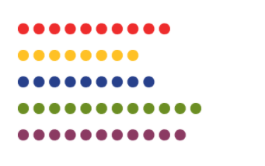
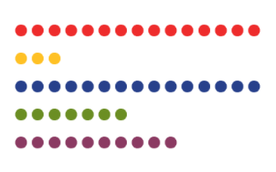
El índice más simple de diversidad α que podemos encontrar es la riqueza de especies, es decir, el número de especies diferentes presentes en un sitio o una comunidad. Es importante tener presente que este valor no considera la abundancia, por lo que solo es informativo respecto a la composición y no a la distribución
Riqueza de especies
Comunidad (A)
Comunidad (B)
Notes:
Ambas comunidades tienen el mismo número de especies (5) y el mismo número de individuos (50), sin embargo, la Comunidad A tiene menos dominancia que la Comunidad B, por ende es más diversa

Slide 8


Relacionan el número de especies y el total de individuos en la muestra analizada. Si bien estos índices sí incluyen un valor de abundancia, tampoco son informativos respecto a cómo estas están distribuidas, dado que su intención es principalmente compensar el efecto que tiene el esfuerzo de muestreo sobre la riqueza
Índices de Margalef y Menhinick
$$D_{Ma}=\frac{S−1}{ln⁡(N)}$$
$$D_{Me}=\frac{S}{\sqrt{N}}$$
1958 - 1964
Margalef
Menhinick
Notes:
Donde: S es la riqueza de especies y N el número total de individuos. La interpretación de ambos índices es directa, a mayor valor mayor es la diversidad, deben ser utilizados con precaución ya que pueden llevarnos a conclusiones erradas cuando comparamos comunidades con diferentes esfuerzos de muestreo

Slide 9

# Vector para almacenar el número de especies por unidad de muestreo
S <- c()
# Ciclo para recorrer la matriz de datos
for(i in 1:nrow(BCI)){ # Ciclo desde 1 hasta el total de filas de los datos (unidades de muestreo)
S.tmp <- length(which(BCI[i, ] > 0)) # Número de especies (columnas) con abundancia > 0 por unidad de muestreo
S <- append(S, S.tmp) # Añadimos el número de especies del sitio i al vector de especies
}
# Suma de las abundancias por unidad de muestreo (filas)
N <- rowSums(BCI)
# Índice de Margalef
Margalef <- (S - 1) / log(N)
# Índice de Menhinick
Menhinick <- S / sqrt(N)
# Combinamos ambos índices en una misma tabla
indices <- cbind(Ma = Margalef, Me = Menhinick)

Slide 10
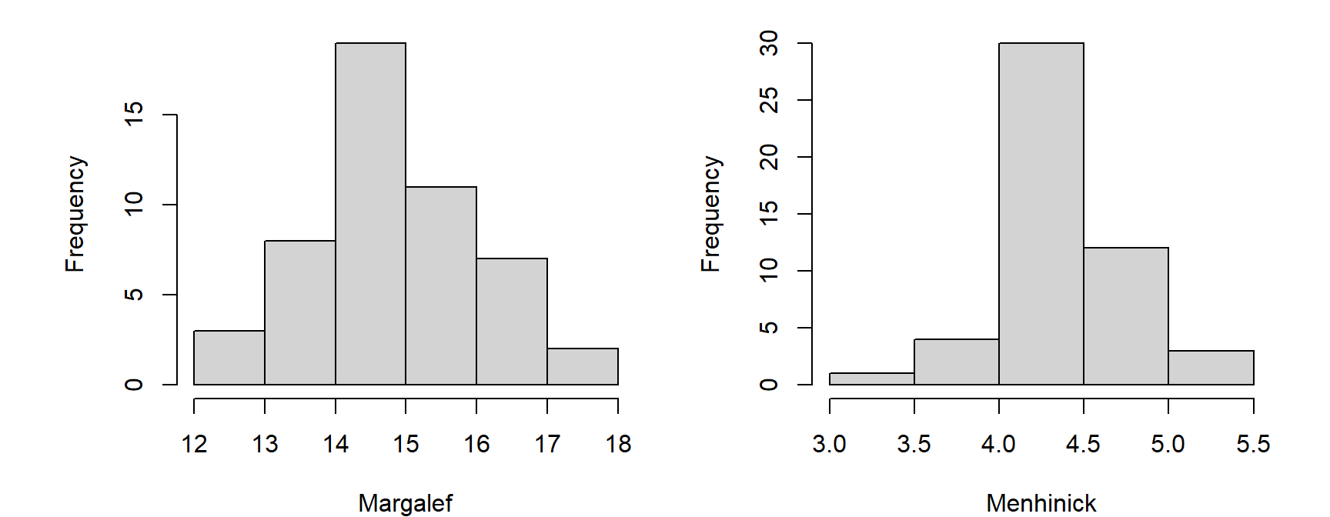

Slide 11

- Ventajas
Cabe aclarar que debemos considerar no solo el número de especies diferentes sino también cómo sus abundancias están distribuidas. Para esto, existen algunos índices que involucran de manera directa las abundancias relativas de las especies, por ejemplo, los índices de Simpson, de Shannon o de Pielou. Estos, si bien no son los únicos, están entre los más ampliamente utilizados.
Además, tenemos que tener en claro que no podemos ignorar la importancia que tiene el tamaño de muestra, porque es bien sabido que las inferencias basadas en muestras pequeñas tienen mayor sesgo.
Índices de dominancia y equitatividad

Slide 12
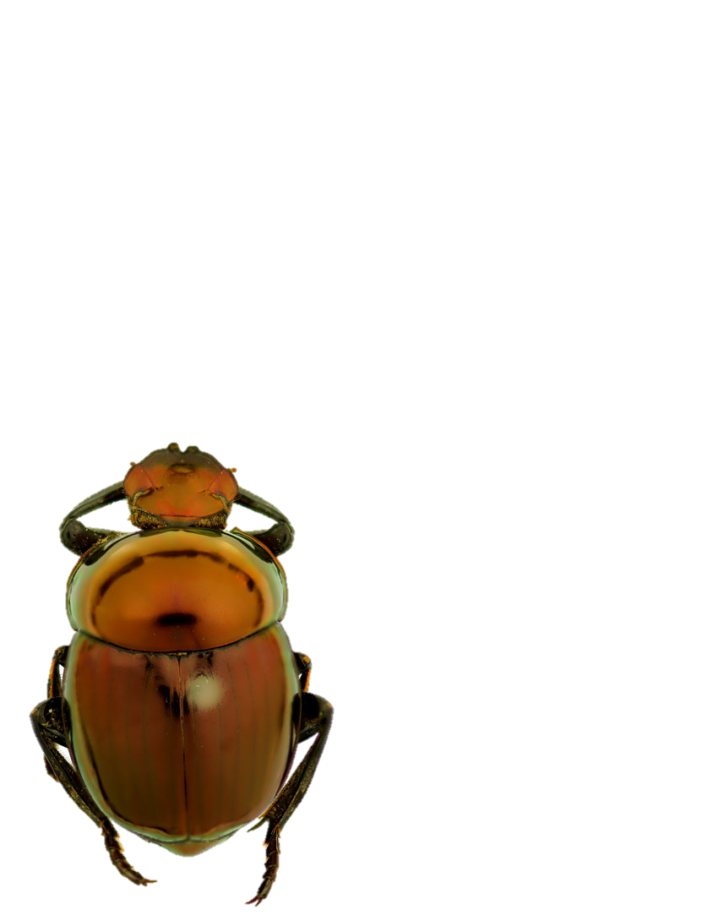



Representa la probabilidad de que dos individuos tomados al azar de una muestra correspondan a la misma entidad o especie, de modo que, es una medida de la dominancia o la inequitatividad. En el que asume reemplazo
Índice de Simpson
1949
$$λ=\sum_{i = 1}^{S}{p_{i}^{2}}$$
$$D=\frac{\sum_{i=1}^{S}{n_{i}^{2}−n_{i}}}{N^{2}−N}$$
$$D_{GS}=1−D$$
Índice Gini-Simpson
Índice diversidad de Simpson
Índice tradicional
Índice corregido
Notes:
Donde: p_{i} es la abundancia relativa de cada especie. Donde: n_{i} corresponde a la abundancia de cada especie y N al total de individuos. Sea que utilicemos el índice de Simpson original o el corregido, ambos expresan la dominancia dentro de una comunidad, siendo la dominancia lo opuesto a la diversidad, el cual se expresa como el complemento de la dominancia.

Slide 13

El índice de diversidad Shannon mide la probabilidad de seleccionar todas las especies en la proporción con que existen en la población. El índice H aumenta a medida que: 1) aumenta el número de especies 2) los individuos se distribuyen homogéneamente
Índice de Shannon
1948
$$H^{′}=\sum_{i=1}^{S}{p_{i}∙log⁡(p_{i})}$$
Notes:
Donde: p_{i} es la abundancia relativa de cada especie. Donde: n_{i} corresponde a la abundancia de cada especie y N al total de individuos. Sea que utilicemos el índice de Simpson original o el corregido, ambos expresan la dominancia dentro de una comunidad, siendo la dominancia lo opuesto a la diversidad

Slide 14

Es una transformación del índice de Shannon para que tome valores entre cero y uno, relacionando la diversidad observada y el máximo de la diversidad esperada. El índice adquiere un valor de cero cuando hay una única especie, o de uno cuando todas las especies tienen la misma abundancia
Índice de Pielou
1948
$$H^{′}=\frac{H′}{{H′}_{max}}=\frac{H′}{log⁡(S)}$$
Notes:
Donde: p_{i} es la abundancia relativa de cada especie. Donde: n_{i} corresponde a la abundancia de cada especie y N al total de individuos. Sea que utilicemos el índice de Simpson original o el corregido, ambos expresan la dominancia dentro de una comunidad, siendo la dominancia lo opuesto a la diversidad

Slide 15
# Paquete
> library(vegan)
# Índice de Gini-Simpson
> Simpson <- diversity(BCI, index = "simpson")
# Índice de Shannon
> Shannon <- diversity(BCI, index = "shannon")
# Índice de Pielou
> Pielou <- Shannon / log(S)
# Combinamos los índices en una tabla
> indices <- cbind(Simpson = Simpson, Shannon = Shannon, Pielou = Pielou)

Slide 16
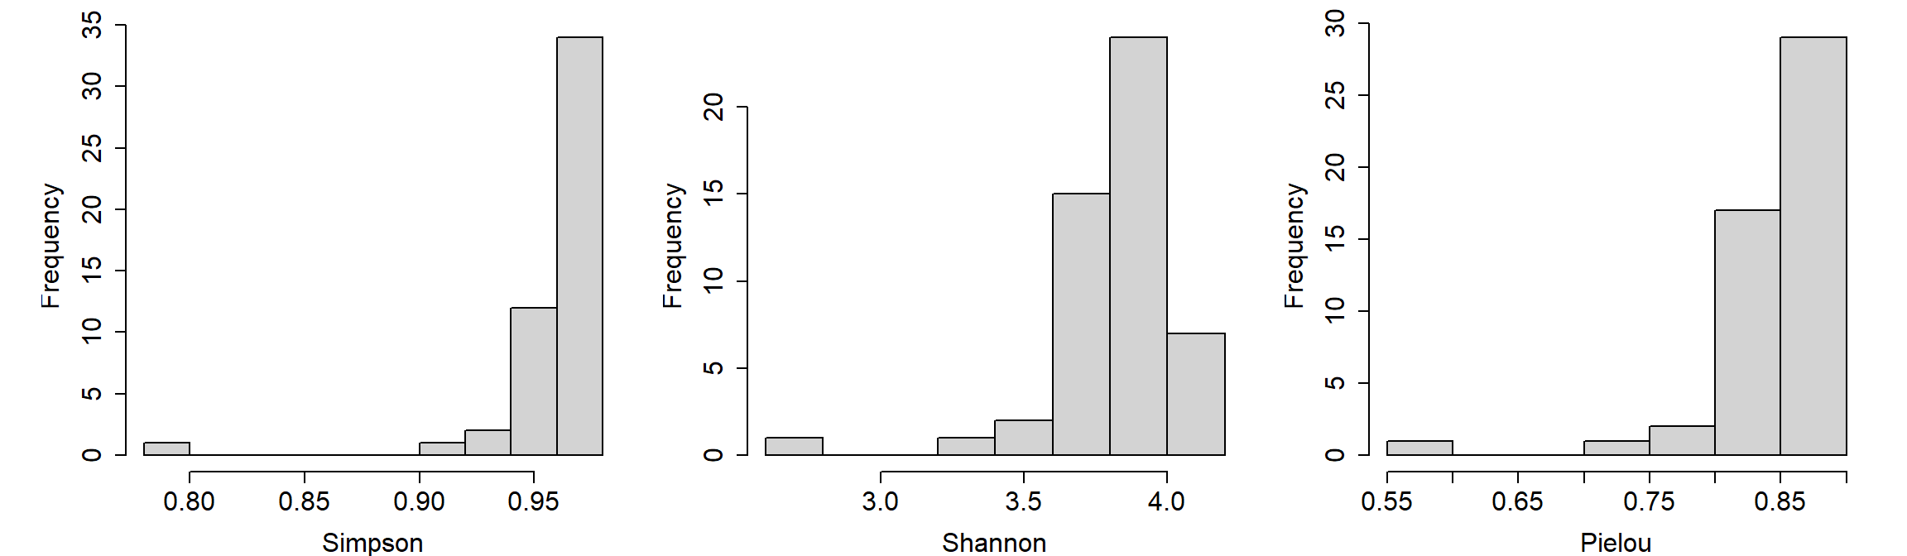

Slide 17
01.2
Índices
Beta (β)

Slide 18


A la diversidad beta también se le considera como el recambio de especies de una localidad a otra o bien la riqueza de especies promedio de las localidades de cierta región. En este curso veremos dos índices, la disimilitud de Bray-Curtis que se basa en la abundancia y la disimilitud de Jaccard que es una métrica de disimilitud binaria, que explora la intersección sobre la unión de sitios
$${BC}_{jk}=\frac{\sum{\left|x_{ij}−x_{ik}\right|}}{\sum{\left(x_{ij}+x_{ik}\right)}}$$
$${JAC}_{jk}=1−\frac{\left|x_{j}∩x_{k}\right|}{\left|x_{j}∪x_{k}\right|}=\frac{\left|x_{j}∩x_{k}\right|}{\left|x_{j}\right|+\left|x_{k}\right|−\left|x_{j}∪x_{k}\right|}$$
Disimilitud de Bray-Curtis
Disimilitud de Jaccard
Notes:
Where BCjk is the Bray-Curtis dissimilarity between sites j and k, xij is the abundance of species i in community j and xik represents the abundance of species i in community k.

Slide 19
# Paquete “vegan”
> library(vegan)
> d.bray <- vegdist(A, method = "bray")
> d.jaccard <- vegdist(A, method = "jaccard", binary = T)
La disimilitud de Jaccard simplemente compara la superposición en la presencia/ausencia de especies entre pares de comunidades, en consecuencia, dos comunidades con especies idénticas presentes tendrán una puntuación de Jaccard de 0 independientemente de la abundancia relativa de estos organismos en la comunidad

Slide 20
ANÁLISIS NMDS
El escalamiento multidimensional no métrico (NMS, MDS, NMDS o NMMDS) es una técnica multivariante de interdependencia que trata de representar en un espacio geométrico las proximidades existentes entre un conjunto de objetos

Slide 21
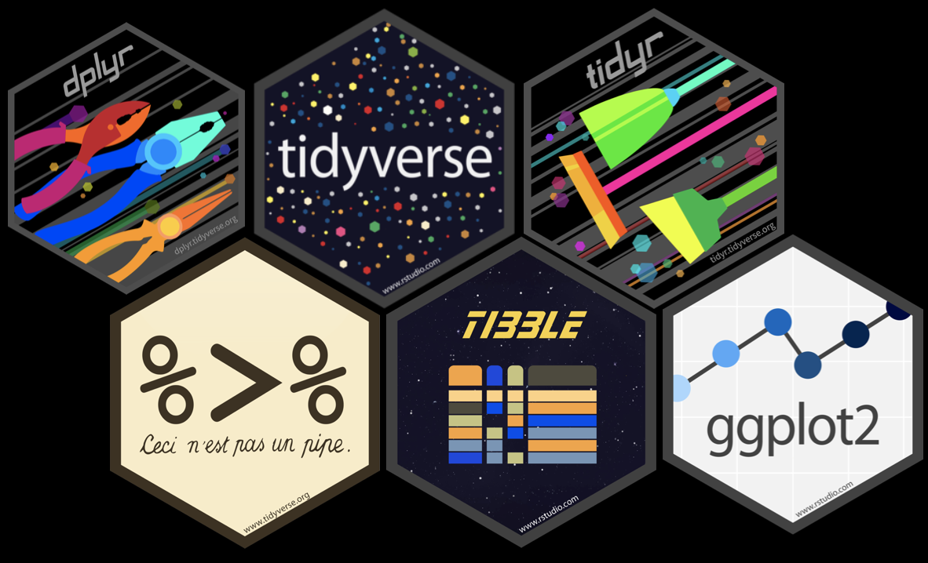
CÓDIGO
> ra<-read.csv(choose.files(),header=T)
> data.frame(ra)
> ## Sitio
> out1 <- SpecDist(sitio, "abundance")
Notes:
La función specpool recibe también el argumento smallsample, el cual puede tomar valores de TRUE o FALSE y nos permite elegir si utilizar por defecto la versión corregida del estimador Chao.

Slide 22

EJERCICIOS

Slide 23
02
Estimadores de riqueza

Slide 24
INTRODUCCIÓN
Los estimadores de riqueza como su nombre lo dice, son métodos que nos permiten hacer aproximaciones teóricas sobre la riqueza real esperada en un sitio o comunidad, entendiéndose como riqueza esperada a la suma de la riqueza observada + la riqueza no observada. Son una forma mediante la cual podemos evaluar el esfuerzo de muestreo.
Paramétricos
Asumen la distribución de las abundancias
No paramétricos
No asumen, más utilizados

Slide 25




Se basan en el uso del número de especies observadas y el número de especies raras o infrecuentes para calcular el número de especies no observadas
Chao
$$S_{Chao1}=S_{Obs}+\frac{f_{1}^{2}}{2f_{2}}$$
$$S_{Chao2}=S_{Obs}+\frac{Q_{1}^{2}}{2Q_{2}}$$
1984 - 1987
Chao1 tradicional
Chao2 tradicional
$$S_{Chao1}=S_{Obs}+\frac{f_{1}\left(f_{1}−1\right)}{2\left(f_{2}+1\right)}$$
$$S_{Chao2}=S_{Obs}+\left(\frac{m−1}{m}\right)\left(\frac{Q_{1}\left(Q_{1}−1\right)}{\left.{2\left(Q\right.}_{2}+1\right)}\right)$$
Chao1 corregido
Chao2 corregido
Notes:
Chao 1, que se utiliza cuando tenemos datos de abundancia, y el Chao 2, para datos de presencia-ausencia (también llamados datos de incidencia). versión corregida (Chao, 2005), la cual ayuda a reducir el sesgo de la estimación en conjuntos de datos pequeños.

Slide 26



Son una modificación de los estimadores basados en la cobertura de muestra propuestos por Chao y Lee (1992). Tratan de aproximar el número de especies esperadas a partir de los datos observados
ACE e ICE
$$S_{ACE}=S_{Abun}+\frac{S_{Rare}}{C_{ACE}}+\frac{f_{1}}{C_{ACE}}∙{γ^{2}}_{ACE}$$
Estimador ACE
1984 - 1987
$$C_{ACE}=1−\frac{f_{1}}{N_{Rare}}$$
$${γ^{2}}_{ACE}=max\left\{\frac{S_{Rare}}{C_{ACE}}∙\frac{\sum_{i=1}^{10}{i\left(i−1\right)f_{i}}}{\left(N_{Rare}\right)\left(N_{Rare}−1\right)}−1\right\}$$
Estimador de cobertura de abundancia de muestra
Coeficiente de variación estimado para especies poco frecuentes
Notes:
Donde: S_{Abund} es el número de especies abundantes (por defecto > 10), S_{Rare} el número de especies raras (por defecto < 10), f₁ el número de singletons, N_{rare} el número total de individuos en las especies raras, y f_{i} el número de especies que tienen exactamente i individuos cuando se agrupan todas las muestras.

Slide 27



Son una modificación de los estimadores basados en la cobertura de muestra propuestos por Chao y Lee (1992). Tratan de aproximar el número de especies esperadas a partir de los datos observados
ACE e ICE
$$S_{ICE}=S_{Frec}+\frac{S_{Infr}}{C_{ICE}}+\frac{Q_{1}}{C_{ICE}}∙{γ^{2}}_{ICE}$$
Estimador ICE
1984 - 1987
$$C_{ICE}=1−\frac{Q_{1}}{N_{Infr}}$$
$${γ^{2}}_{ICE}=max\left\{\frac{S_{Infr}}{C_{ICE}}∙\frac{\sum_{j=1}^{10}{j\left(j−1\right)Q_{i}}}{\left(N_{Infr}\right)\left(N_{Infr}−1\right)}−1\right\}$$
Estimador de cobertura de incidencia de muestra
Coeficiente de variación estimado para especies poco frecuentes
Notes:
Donde: S_{Frec} es el número de especies frecuentes (por defecto > 10 muestras), S_{Infr} el número de especies infrecuentes (por defecto < 10 muestras), Q₁ el número de singletons, N_{Infr} el número total de ocurrencias de las especies raras, y Q_{j} el número de especies que ocurren exactamente en j muestras.

Slide 28
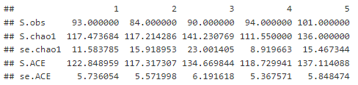
CÓDIGO
Aquí vemos los estimadores Chao y ACE, y sus respectivos errores estándar. Por defecto, vegan utiliza la ecuación de Chao no corregida, a menos que en una de las muestras no hayan doubletons
> library(vegan)
> estimateR(BCI)
# Sumar abundancias de especies
> estimateR(colSums(BCI))
> specpool(BCI, smallsample = TRUE)
Notes:
La función specpool recibe también el argumento smallsample, el cual puede tomar valores de TRUE o FALSE y nos permite elegir si utilizar por defecto la versión corregida del estimador Chao.

Slide 29
Desventajas
Los tres cálculos mencionados hasta ahora –la riqueza de especies, la entropía de Shannon y el índice Gini-Simpson– se han utilizado para cuantificar la diversidad, a menudo al mismo tiempo. Sin embargo, cada uno de ellos se expresa en unidades distintas y presenta comportamientos matemáticos diferentes. La riqueza de especies es una medida discreta con valores enteros, expresada en «especies», mientras que la entropía de Shannon es una función continua sin límite superior, expresada en «bits», y el índice Gini-Simpson es una probabilidad que nunca puede exceder la unidad.
Notes:
Aunque sin duda estos cálculos están relacionados con el concepto biológico de diversidad, tienen propiedades matemáticas tan diferentes que sus valores no se pueden comparar directamente y, en general, la lógica que funciona con uno de ellos es inválida cuando se aplica a los otros dos. Este caos parecía impedir que los expertos lograran un concepto de diversidad razonablemente preciso pero también general y provechoso.

Slide 30
EJERCICIOS

Slide 31
03
Curvas de acumulación de especies

Slide 32
INTRODUCCIÓN
La curva de acumulación de especies es un método que nos permite ver de manera gráfica la forma como varía la riqueza a medida que aumentamos el esfuerzo. El principal uso de las curvas de acumulación es evaluar qué tan completo es un muestreo a partir de la riqueza que un determinado esfuerzo logra capturar

Slide 33
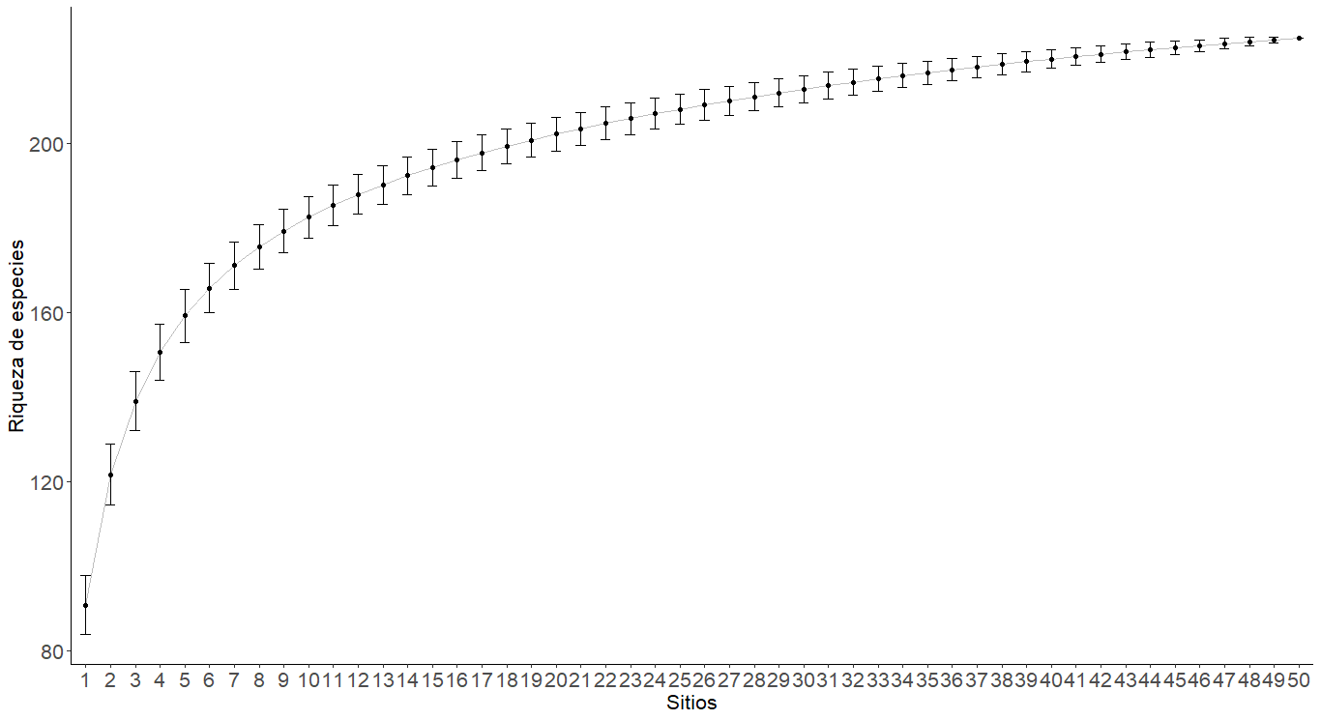
CÓDIGO
> data(BCI)
> data <- BCI
> curva <- specaccum(data, ci = 2, permutations = 1000)
Notes:
La función specpool recibe también el argumento smallsample, el cual puede tomar valores de TRUE o FALSE y nos permite elegir si utilizar por defecto la versión corregida del estimador Chao.

Slide 34
EJERCICIOS

Slide 35
04
Diversidad verdadera

Slide 36
INTRODUCCIÓN
La diversidad de una comunidad se mide como el número efectivo de especies que hay en ella, en la que todas las especies son igualmente comunes, y en la cual se conserva la abundancia relativa promedio de las especies de la comunidad real (Jost 2006).
De esta forma, los números efectivos de especies sirven para describir la diversidad de una comunidad ecológica y permiten comparar de forma clara y directa la magnitud de la diferenciación en la diversidad de dos o más comunidades
Chao et al. (2012)

Slide 37
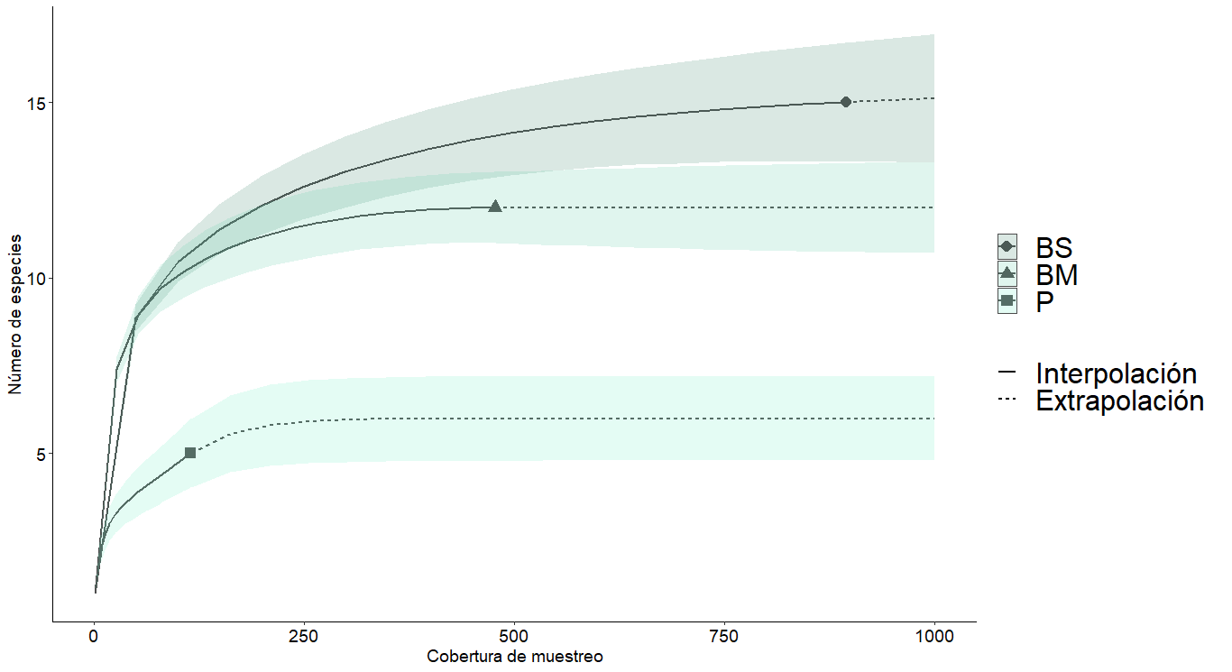
INTRODUCCIÓN
Los números de diversidad de Hill, (q 0=riqueza, q1= índice exponencial de Shannon y q 2= índice inverso de Simpson), tienen como unidades números de especies y miden lo que se denomina el número efectivo de especies presentes en una muestra, son una medida del grado de distribución de las abundancias relativas entre las especies (Magurran, 2004), y
permiten las comparaciones entre índices de diversidad debido a las transformaciones matemáticas que usan sobre los índices originales de Simpson y Shannon (Hill, 1973).

Slide 38
CÓDIGO
> library(ggplot2, iNEXT, cowplot, ggpubr, grid)
> dungbeetles= read.csv("RA.csv")
> dungbeetles<-dungbeetles[-1]
>
> q0 <- iNEXT(dungbeetles, q=c(0), datatype="abundance", endpoint=1000)
> q1 <- iNEXT(dungbeetles, q=c(1), datatype="abundance", endpoint=1000)
> q2 <- iNEXT(dungbeetles, q=c(2), datatype="abundance", endpoint=1000)
>
> dfq0t1 <- fortify(q0, type=1)
>
> dfq0t1$site <- factor(dfq0t1$site, levels = c("BS", "BM", "P"), ordered = TRUE)
> df.pointq0t1 <- dfq0t1[which(dfq0t1$method=="observed"),]
> df.lineq0t1 <- dfq0t1[which(dfq0t1$method!="observed"),]
>
> df.lineq0t1$method <- factor(df.lineq0t1$method, c("interpolated", "extrapolated"),
c("Interpolación", "Extrapolación"))
Notes:
La función specpool recibe también el argumento smallsample, el cual puede tomar valores de TRUE o FALSE y nos permite elegir si utilizar por defecto la versión corregida del estimador Chao.

Slide 39
> q0t1 <- ggplot(dfq0t1, aes(x=x, y=y, colour=site)) +
geom_point(aes(shape = site), size=4, data=df.pointq0t1) +
geom_line(aes(linetype = method), lwd=1, data=df.lineq0t1) +
geom_ribbon(aes(ymin = y.lwr, ymax = y.upr, fill = site, colour = NULL), alpha = 0.2) +
scale_colour_manual(values=c("grey30", "grey30","grey30"))+
scale_fill_manual(values=c("aquamarine4", "aquamarine3","aquamarine2"))+
theme(axis.text.x = element_text(family = "Arial", size = 14, colour = "black"))+
theme(axis.text.y = element_text(family = "Arial", size = 14, colour = "black"))+
theme(axis.title.x = element_text(family = "Arial", size = 14, colour = "black"))+
theme(axis.title.y = element_text(family = "Arial", size = 14, colour = "black"))+
theme(panel.border = element_blank(), panel.grid.major = element_blank(),
panel.grid.minor = element_blank(), axis.line = element_line(colour = "black"))+
theme(panel.background = element_blank(), legend.position = "none")+
labs(x = "Cobertura de muestreo", y = "Número de especies", family = "Arial", size = 14)+
theme(legend.position="right", legend.title=element_blank(),
text=element_text(size=30), legend.key=element_blank())
> legend.q0t1 <- cowplot::get_legend(q0t1)
> leg.q0t1 <- as_ggplot(legend.q0t1)
Notes:
La función specpool recibe también el argumento smallsample, el cual puede tomar valores de TRUE o FALSE y nos permite elegir si utilizar por defecto la versión corregida del estimador Chao.

Slide 40
Tipos de curvas
Hay tres tipos de curvas para su análisis:
Curva de muestreo de extrapolación y rarefacción basada en el tamaño de la muestra
Curva de completitud de la muestra
Curva de muestreo de extrapolación y rarefacción basada en la cobertura.
Notes:
Aunque sin duda estos cálculos están relacionados con el concepto biológico de diversidad, tienen propiedades matemáticas tan diferentes que sus valores no se pueden comparar directamente y, en general, la lógica que funciona con uno de ellos es inválida cuando se aplica a los otros dos. Este caos parecía impedir que los expertos lograran un concepto de diversidad razonablemente preciso pero también general y provechoso.

Slide 41
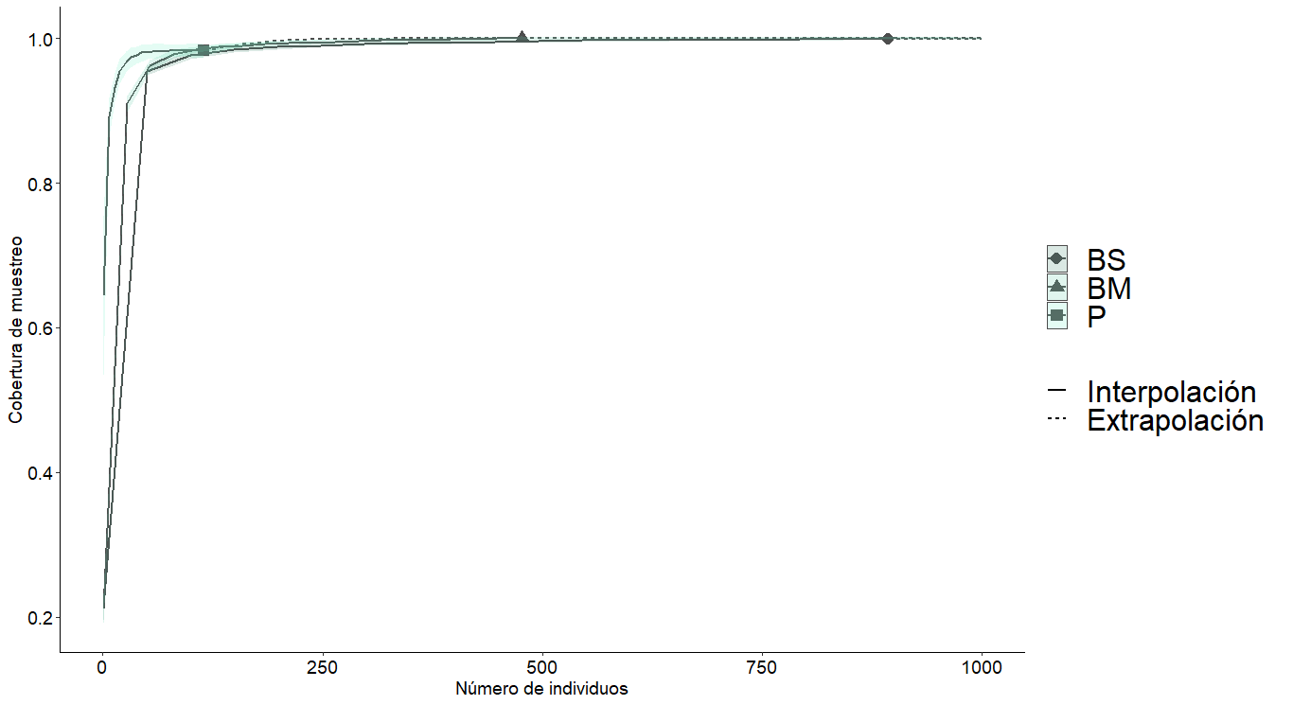
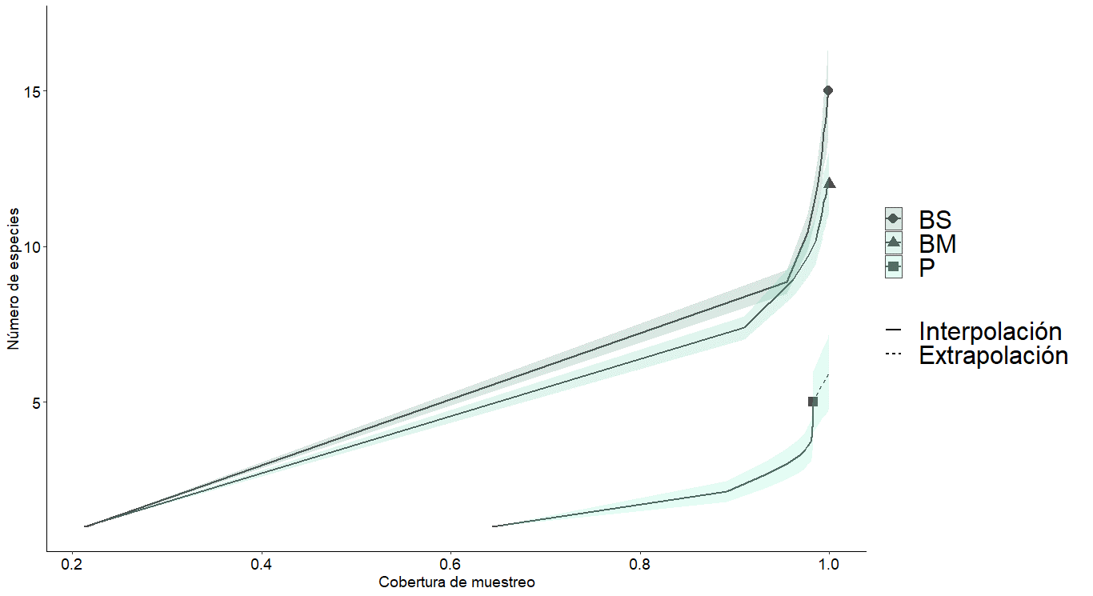
Tipo I
Tipo II
Tipo III

Slide 42
EJERCICIOS

Slide 43
05
Curva Rango Abundancia

Slide 44
INTRODUCCIÓN
Los diagramas rango-abundancia sintetizan en un gráfico la información relativa al número de especies y a su distribución de abundancias en el conjunto de la comunidad: en el eje X se ordenan las especies en rangos, de las más abundantes hasta las más raras. El eje Y es un estimador de la abundancia, ya sea en forma de número de organismos, de cobertura, biomasa, frecuencia, etc.

Slide 45
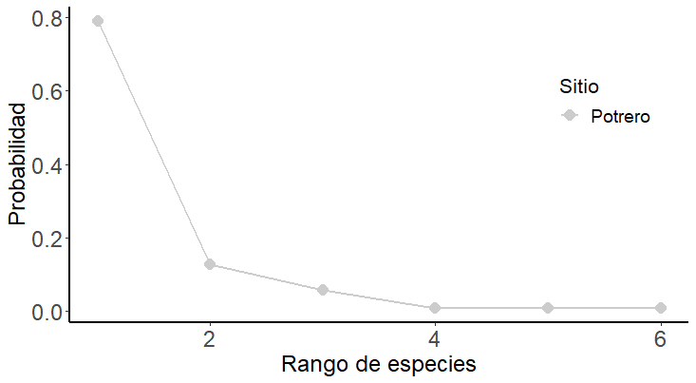
CÓDIGO
> ra<-read.csv(choose.files(),header=T)
> data.frame(ra)
> ## Sitio
> out1 <- SpecDist(sitio, "abundance")
Notes:
La función specpool recibe también el argumento smallsample, el cual puede tomar valores de TRUE o FALSE y nos permite elegir si utilizar por defecto la versión corregida del estimador Chao.

Slide 46
EJERCICIOS

Slide 47
06
Perfiles de diversidad

Slide 48
INTRODUCCIÓN
Los perfiles de diversidad son una herramienta gráfica que nos ayuda a comparar la diversidad entre diferentes comunidades a partir de las diversidades verdaderas.
A grandes rasgos, los perfiles nos permiten evaluar visualmente cosas como la riqueza y la equitatividad, siendo muy útiles si recordamos que diversidad no es solo cuántas especies sino también cuántos individuos y cómo están distribuidos.

Slide 49
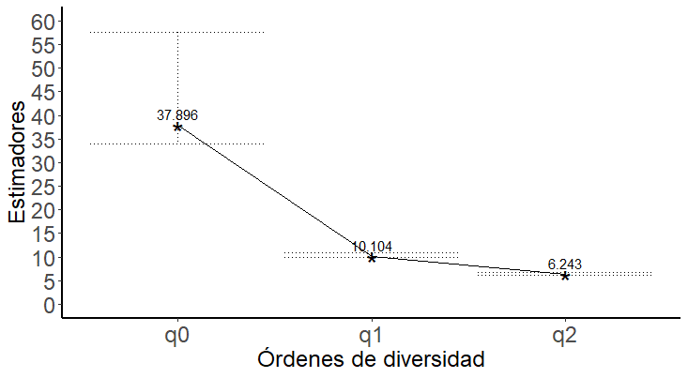

Slide 50
EJERCICIOS

Slide 51
Recursos
Análisis de diversidad: Diversidad α (vr-daniel.github.io) - Parte I
Análisis de diversidad: Diversidad α (vr-daniel.github.io) – Parte II
metodos.pdf (rediris.es)

Slide 52
¡Gracias!
¿Alguna pregunta?
rstudiobio@gmail.com
rbiologos.com

